Slide 1
Повреждения из газового оружия
Профессор
Алябьев Федор Валерьевич

Slide 2
К гражданскому оружию относится оружие, предназначенное для использования в целях самообороны, для занятий спортом и охоты.
Гражданское огнестрельное оружие должно исключать ведение огня очередями и иметь емкость магазина не более 10 патронов.
Notes:
2

Slide 3
огнестрельное гладкоствольное длинноствольное оружие, в том числе с патронами травматического действия;
огнестрельное бесствольное оружие с патронами травматического, газового и светозвукового действия;
газовое оружие;
электрошоковые устройства и искровые разрядники.

Slide 4
Револьверы
Пистолеты
Газовое однозарядное оружие
Газовое стреляющее оружие
Механические распылители
Аэрозольные устройства
Федеральный закон «Об оружии» запрещает на территории РФ оборот газового оружия, снаряженного нервнопаралитическими, отравляющими и другими сильнодействующими веществами, а также оружия, способного повлечь поражение средней степени тяжести за счет воздействия слезоточивых раздражающих веществ или причинить телесные повреждения человеку, находящемуся на расстоянии более 0,5 метра.

Slide 5
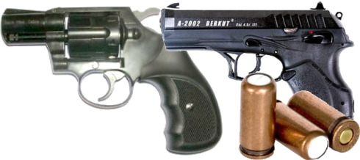
особый тип гражданского оружия, который предназначен для временного физического и психического поражения живой цели путем выбрасывания токсичных веществ из канала ствола энергией пороховых газов или капсюльного состава.
2 основных вида:
револьверы – портативное оружие, имеющее вращающийся барабан и один ствол;
пистолеты – портативное оружие с одним стволом, без барабана.

Slide 6
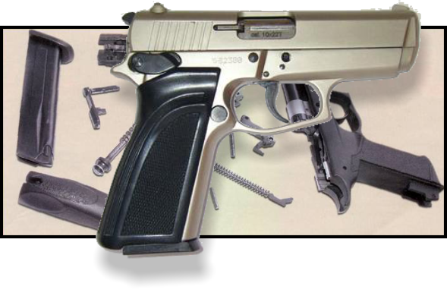
Газовое ствольное оружие по своей конструкции, внешнему виду и размерам в основном является аналогом известных моделей боевого оружия.
Особенности:
Ствол ГСО не имеет нарезов.
Исключает возможность использования для стрельбы метательными зарядами.
В канале ствола имеется перемычка-рассекатель, в виде продольной металлической пластины толщиной 2 – 2.5 мм.
Препятствует прохождению по стволу пули или картечи, но пропускает мелкую дробь.
У некоторых моделей ГСО в дульной части ствола имеется внутренняя резьба для закрепления специальной насадки для запуска сигнальных ракет.
Notes:
Либо вместо разобранного газового – разобранное боевое (типа Вальтер РР)
6

Slide 7
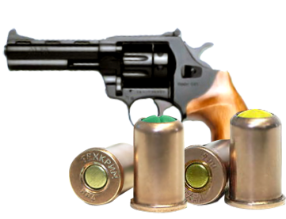
Основной номинальный калибр ГСО — диаметр канала патронника или наружный диаметр гильзы патрона. Наиболее распространено ГСО с калибром 2; 2,6; 7,4; 8; 9; 11,43 мм.
Патроны к ГСО подразделяются на:
газовые
шумовые
сигнальные
испытательные.

Slide 8
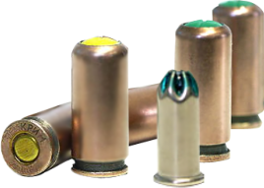
Гильза с капсюлем
Пороховой заряд
Вещество раздражающего действия (ирритант)
Патроны Флобера, предназначенные для револьверов калибра
6 мм, порохового заряда не имеют. Выброс ирританта
осуществляется за счёт газов, образующихся при кольцевом
воспламенении и сгорании капсюльного состава.
Маркировка патронов
Голубой цвет – вещество CN
Желтый цвет – вещество CS
Красный цвет – вещество CR
Зеленый цвет – шумовой патрон
Белый цвет – испытательный патрон
Notes:
Хорошо бы схему строения газового патрона. Если найдешь – классно будет!
8

Slide 9
Взрыв капсюльного состава, воспламенение пороха.
Под воздействием высокой температуры кристаллы ирританта переходят в газообразное состояние.
Из канала ствола выбрасывается струя газообразной фазы ирританта, которая рассеивается в пространстве, образуя облако аэрозоля.
Эффективная дальность поражения химическим агентом составляет 2-3 метра.
На более близком расстоянии повреждающим действием обладает не только ирритант, но и дополнительные факторы выстрела.

Slide 10
Зерна пороха различного вида.
Продукты сгорания пороха в виде черных чешуйчатых, пористых частиц.
Серебристые частицы магния; частицы других металлов (медь, барий, сурьма и др.)
Пластинчатые вытянутые желто-зеленые частицы пластмассового контейнера.
Частицы прокладки, отделяющей пороховую камеру от ирританта (в виде волокнистых блестящих нитей).
Частицы лака.
Прозрачные бесцветные кристаллы ирританта.
Белесоватые и желтовато-белые глыбки силикагеля.
Распространение частиц продуктов выстрела происходит как в направлении траектории выстрела, так и в обратном направлении (оседают на одежде и руках стреляющего).

Slide 11
Ирританты (раздражающие вещества) – быстродействующие вещества с выраженным начальным проявлением интоксикации у пораженного, быстрым исчезновением симптомов отравления через короткий промежуток времени после окончания контакта с ним.
Ирритант может оказывать механическое, легкое термическое и специальное химическое действие.
Выраженность симптомов зависит от:
свойств конкретного ирританта;
способа его применения;
концентрации в воздухе или количества, попавшего на кожу или слизистые оболочки;
условий окружающей среды;
продолжительности пребывания человека в зараженной атмосфере;
индивидуальных особенностей организма.

Slide 12
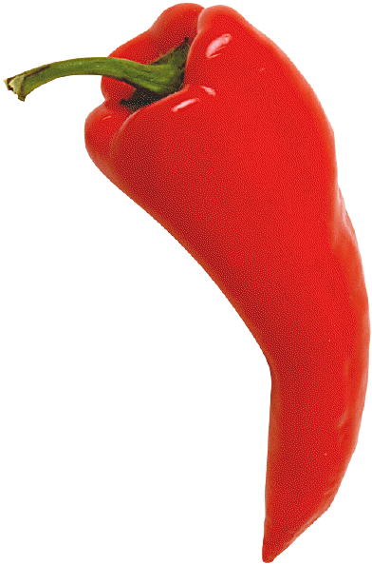
лакриматоры (слезоточивые)
Вещества CN, CA, PS.
2. стерниты (чихательные)
Вещества DM, DA, DC.
3. смешанного действия
Вещества CS, CR, капсаицин (алкалоид жгучего красного
чилийского перца)
Министерством здравоохранения и социального развития РФ разрешены для снаряжения средств самообороны:
хлорацетофенон (CN)
ортохлорбензилиденмалонодинитрил (CS)
дибензоксазепин (CR)
морфолид пеларгоновой кислоты (МПК)
олеорезин капсикум (ОС, капсаицин).

Slide 13
Симптомы:
жжение, резь, сильная боль, ощущение инородного тела в глазах;
частое мигание, слезотечение, светобоязнь, конъюнктивит, блефароспазм;
раздражение дыхательных путей: жжение во рту и носоглотке, ринорея, саливация, диспное, кашель, загрудинные боли;
тошнота, рвота;
носовые кровотечения;
жжение и зуд кожных покровов, эритема.
Симптомы исчезают через 1-2 часа, но в течении ещё 2-3 суток отмечается слезотечение и светобоязнь.
Способность к активным действиям после воздействия ирританта снижена в течение 20-40 минут.
Notes:
13

Slide 14
Симптомы:
жжение и боль в носу, носоглотке, в области лобных пазух, за грудиной, в животе;
головные боли;
тошнота, рвота,
неудержимое чихание, кашель, ринорея, саливация.
Скрытый период интоксикации: 4-30 минут (при высокой концентрации возможно проявление через 30-60 секунд).
Максимальная выраженность симптомов — через 30-60 минут.
Полное выздоровление наступает через двое суток.

Slide 15
CS, CR
При попадании на кожу — зуд, жжение, эритема.
При воздействии на увлажненную кожу – химические ожоги 2-й степени.
Капсаицин
При попадании в глаза — мгновенный блефароспазм.
Попадание в дыхательные пути — кашель, задержка дыхания, бронхоспазм.
При попадании на кожу — гипералгезия, расширение сосудов, ожоги.
Пораженный человек теряет способность к активным действиям на 5–30 минут.
При высокой концентрации может наступить смерть от первичной остановки дыхания (спазм голосовой щели, отек слизистой оболочки гортани)

Slide 16
Болевой эффект.
Рефлекторные реакции секреторного характера: слезотечение, ринорея, бронхорея.
Рефлекторные реакции моторного характера: блефароспазм, чихание, кашель.
Головная боль, тошнота, рвота, общая слабость.
Боли за грудиной.
Нарушение ритма и глубины дыхания.
Тахикардия.
При многократных воздействиях ирритантов у пострадавших могут развиваться аллергические реакции (сенсибилизация).
Notes:
16

Slide 17
конъюнктивиты, кератиты;
трахеиты, бронхиты, пневмонии;
отеки и поверхностные некрозы кожи;
обострение астматического состояния и др.
В большинстве случаев течение поражений благоприятное.
Острые явления стихают в течение 5–30 минут после прекращения контакта с ирритантом.
Остаточные признаки поражения могут наблюдаться в течение 2 -3 дней (иногда до 7 суток).
В тяжелых случаях смерть наступает по типу действия удушающих газов с развитием отека легких.

Slide 18
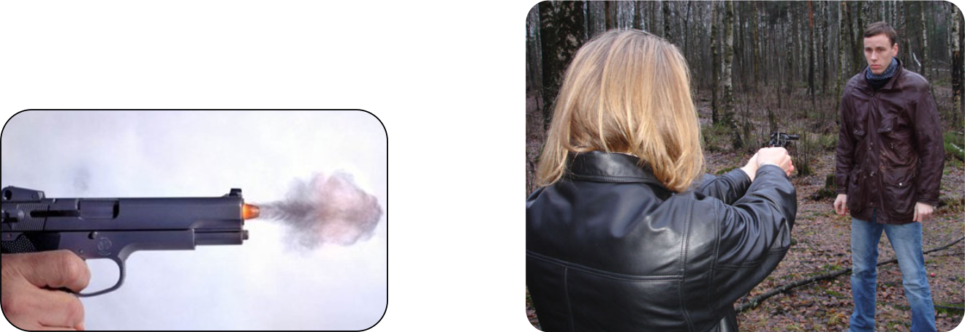
Повреждения, причиняемые выстрелом из ГСО с близкого расстояния, в частности в упор, могут приводить к тяжелым ранениям, в том числе со смертельным исходом.
При этом повреждения по внешнему виду сходны с повреждениями, возникающими при выстрелах из боевого оружия холостыми патронами.
Кроме того, в газовом оружии вместо зарядов активного вещества может использоваться мелкая дробь.

Slide 19
Рана округлой или овальной формы с неровными краями, иногда звёздчатая, с «минус-тканью», по краям раны можно проследить фрагменты штанцмарки.
В раневом канале определяются множественные полусгоревшие и несгоревшие пороховые частицы, другие фрагменты снаряжения патрона. Наиболее часто повреждения локализуются в области головы.
При выстрелах в плотный упор из пистолетов 8 – 9-го калибров часто образуются дырчатые переломы костей черепа, проникающие ранения головы, груди; раны имеют дефект кожи, глубина раневых каналов небольшая.
При выстрелах из пистолетов 8 – 9-го калибров в неплотный упор образуются раны без дефекта кожи, возможно образование линейных переломов костей черепа.
При выстрелах с расстояния до 2 см образуются лишь ссадины, а с расстояния до 3 см – кровоподтеки.
Тяжёлые повреждения возникают при выстрелах в рот.
При выстреле в упор из пистолета или револьвера 6-го калибра образуется ссадина, а при выстреле с расстояния до 1 см может образоваться кровоподтек.
Образование раны при выстреле из пистолета 6-го калибра, как правило, не происходит, переломы костей не образуются.

Slide 20
Причинено ли повреждение, обнаруженное у пострадавшего, выстрелом из газового оружия?
Из какой модели газового оружия причинены повреждения, каков его калибр?
Какие использовались патроны, каким ирритантом они были снаряжены?
Какое влияние на организм оказал ирритант; возможные последствия; степень тяжести причиненного вреда здоровью?
Сколько выстрелов было произведено, с какого расстояния, в каком направлении?
Какая преграда имелась между дульным срезом и телом пострадавшего?
Каково было взаиморасположение оружия и пострадавшего?
Мог ли пострадавший сам себе причинить имеющиеся у него повреждения?
Могли ли имеющиеся у пострадавшего повреждения образоваться при данных обстоятельствах?

Slide 21
Визуальный осмотр (в том числе в инфракрасных и ультрафиолетовых лучах);
исследовательская фотография повреждений;
рентгенография (обзорная, послойная, микрорентгенография), рентгеноструктурный анализ;
электрография;
метод цветных отпечатков;
эмиссионный анализ;
судебно-химическое исследование;
баллистическое исследование (для определения расстояния выстрела);
гистологическое исследование (для определения прижизненности и давности повреждений);
судебно-биологическое исследование;
газохроматографический анализ.

